Slide 1
ELAN – A versatile tool for multimodal corpora editing and analysis
Christophe Parisse
Inserm, Modyco-CNRS/U. Paris Nanterre

Slide 2
Principles of ELAN
ELAN is a tool that can create and edit information temporally aligned with some media (sound, video)
Spoken language
Gesture
Multimodal information
Multiple media
ELAN used a partition style representation for the data
The data can be organized by a user-defined structure or using temporality
Secondary representation of data are available to help coding and analysis
Large number of import and export formats, including CVS format (for further data analysis or processing)
A powerful query tool for queries about structural and temporal information

Slide 3
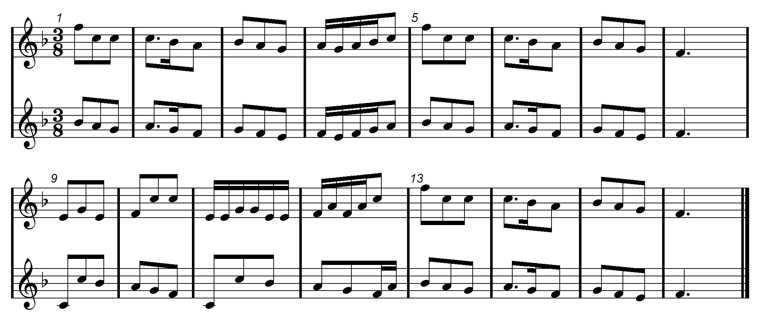
Music score

Slide 4
Music score and transcription

Slide 5
Music core in ELAN : the timeline viewer

Slide 6
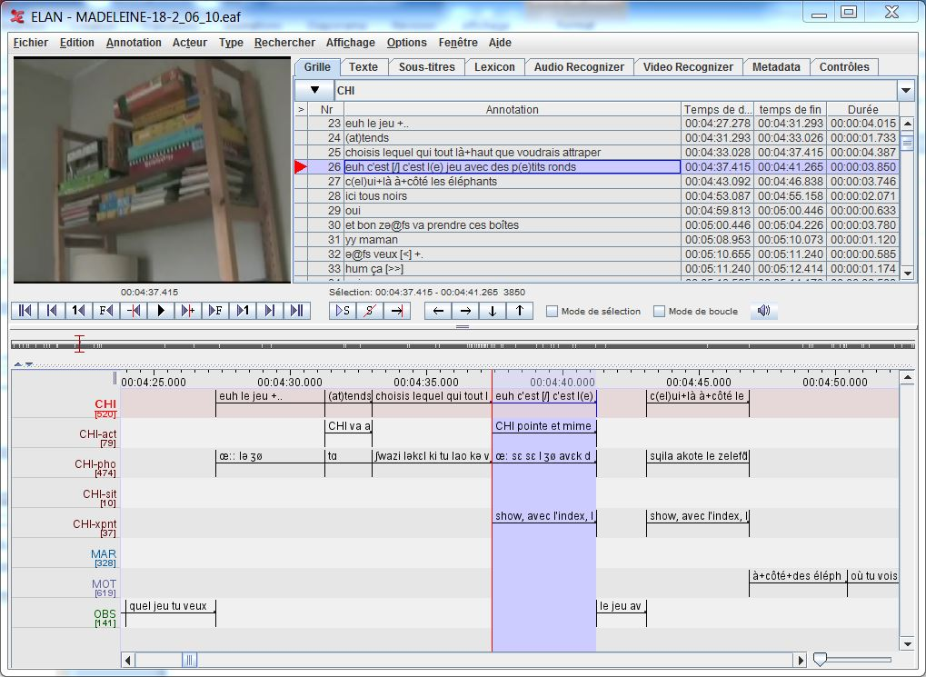
Organization of the ELAN software main window
Information type
VIDEO
Viewer for Information
MUSIC SCORE

Slide 7
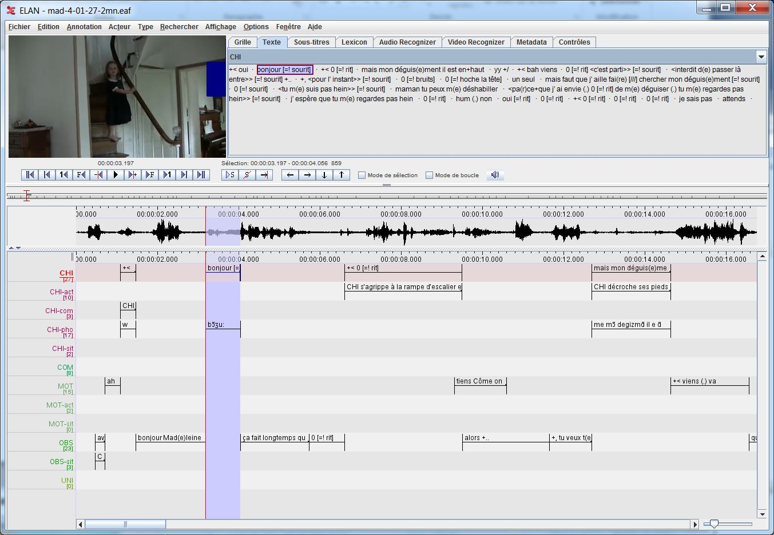
Organization of the ELAN software main window
Full text for a locuteur
Click on any word to access it
Selection
Names of the tiers
Zoom for music score

Slide 8
Structural organisation of the data
In ELAN the data (the different tiers) can be organised to follow a precise relationship and to code data efficiently
Main tiers – independent tiers
Relationship between main lines can only be temporal and unconstrained
Other tiers – dependent tiers
They are included into elements from their parent tier
4 types relationship with the parent
temporal, included in, symbolic association, symbolic subdivision
Vocabularies
The material used for coding can be controlled (using lists)

Slide 9
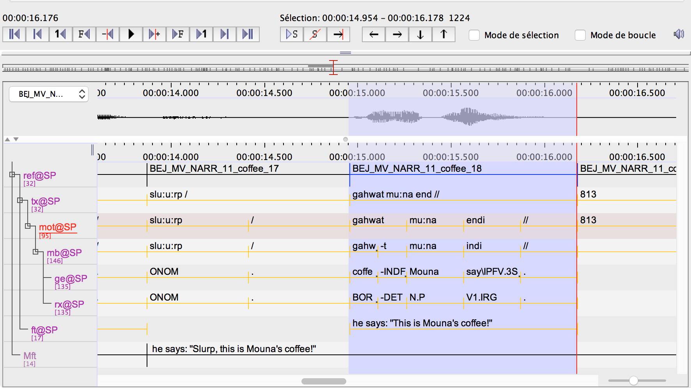
Example of structural information

Slide 10
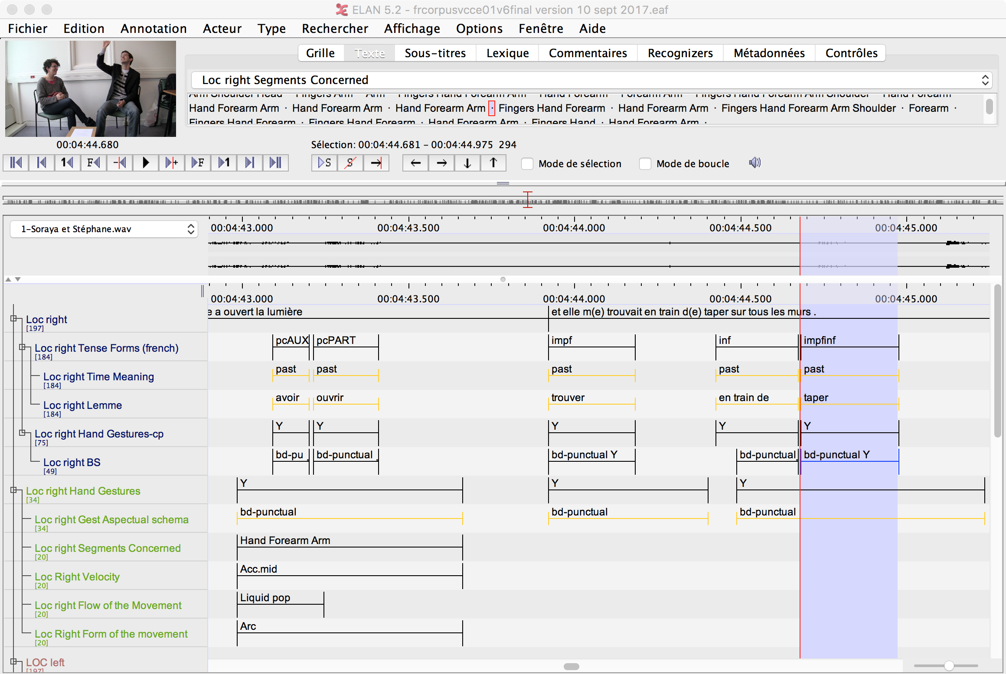
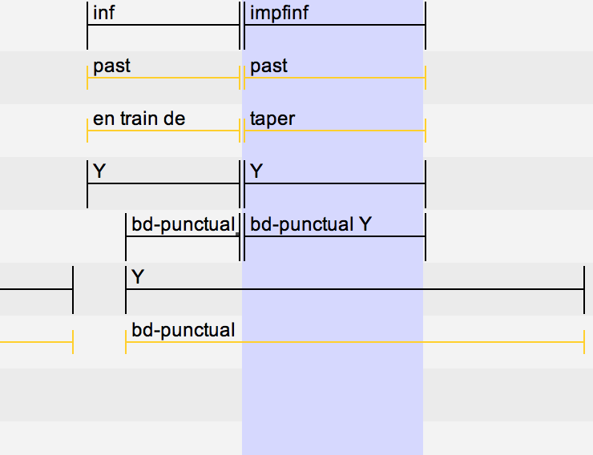
Example of temporal information

Slide 11
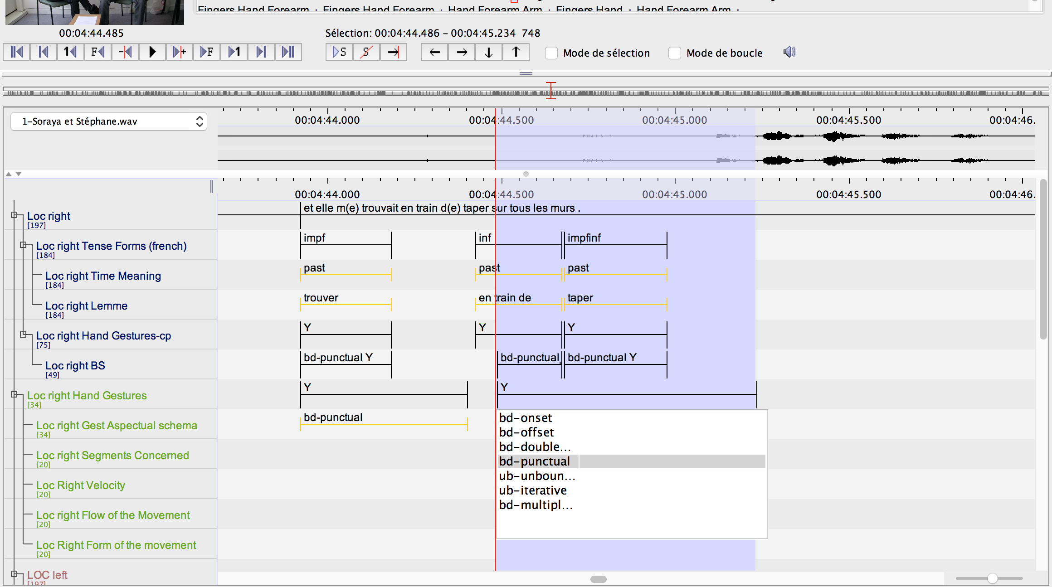
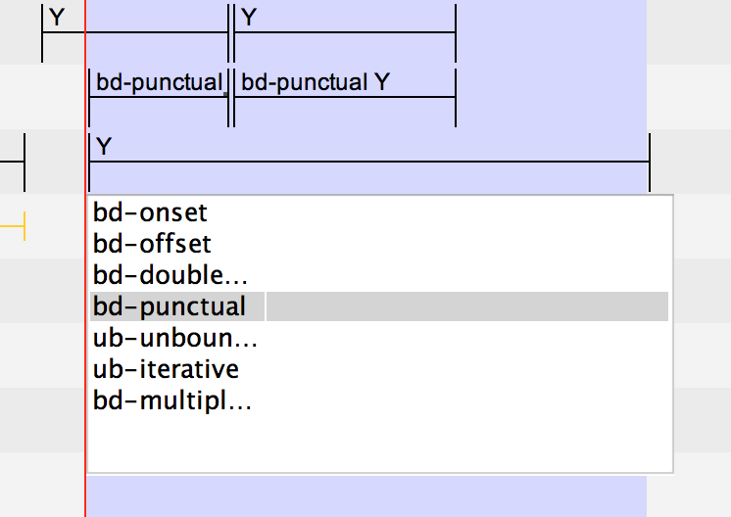
Example of vocabulary

Slide 12
Examples of coding and research using ELAN
ELAN is very useful for multimodal research of any kind

Slide 13
French Sign Language
Repeated for all interlocutors
meaning unit
category
labialization
facial mimic
translation
gaze (eyes)
+ comments
Garcia, B., Sallandre, M.-A., Schoder, C. et L’Huillier, M.-T., (2011). « Typologie des pointages en Langue des Signes Française (LSF) et problématiques de leur annotation ». In Boutora, L. et Braffort, A (eds.), Actes de la conférence TALN 2011, atelier DEGELS 1, Montpellier, 1er juillet 2011, 107-119.

Slide 14
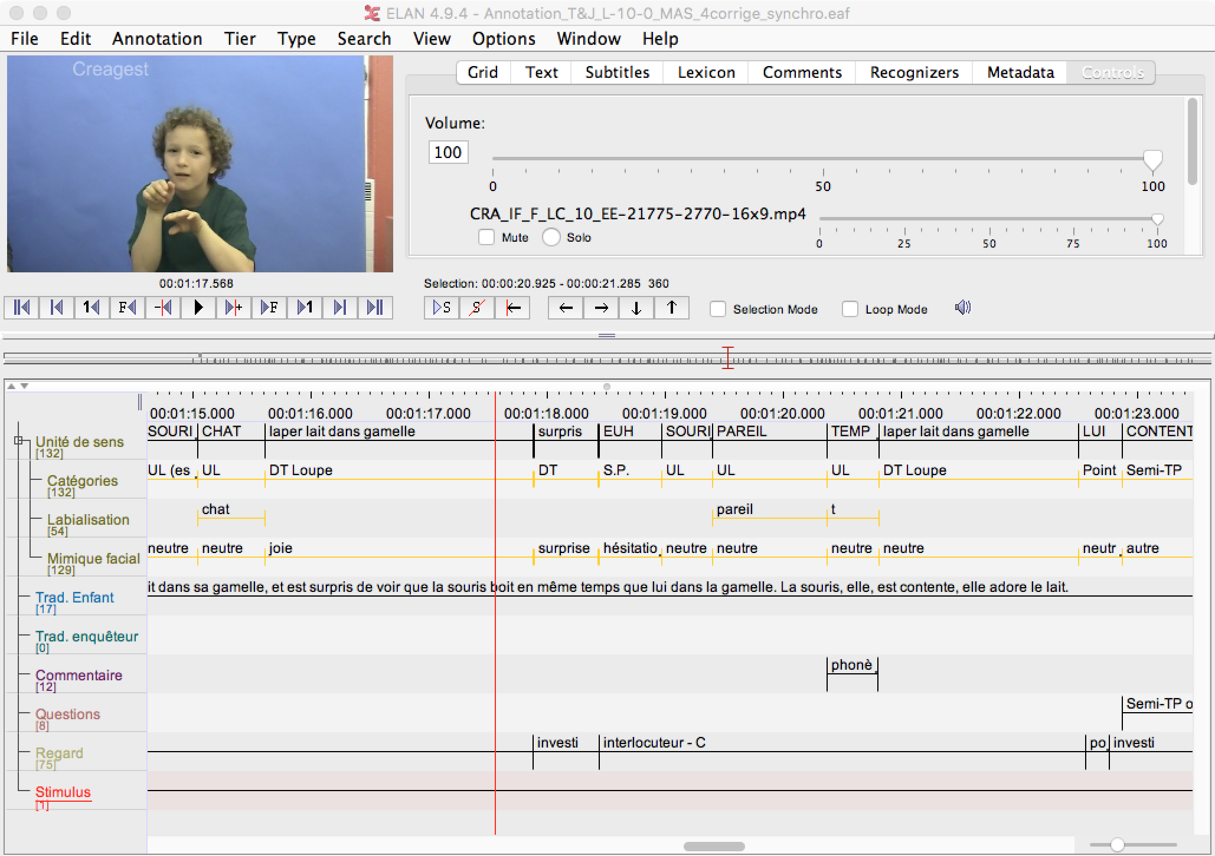

Slide 15
Grammatical aspect, tense and gesture in French, German, and Russian. Aliyah Morgenstern, Alan Cienki, Cornelia Müeller, Dominique Boutet ,Olga Irishknanova
To express an implicit event
Conceptualisation …
including “the expression’s full contextual understanding” (Langacker 2008: 458)
Expressing means
Language-based expression (in its full phonetic detail) “as well as any other signals, such as gestures and body language” (Langacker 2008: 457)
Coding spoken production and gesture
Notes:
Exprimer un évènement implique une conceptualisation avec ce qu’on peut comprendre à partir du contexte
Un moyen d’expression avec tout son arsenal phonétique et d’autres signaux y compris les gestes et le langage du corps.

Slide 16
Coding with ELAN
Grammatical tense / aspect and chronological time
Linking with audio signal
Linking gestures that temporally overlap with verbal forms
Notes:
Our initial analysis in ELAN thus incorporates the coding of verb tense/aspect forms and their time meanings, alignment of the timing of verb utterance with the audio signal, the alignment of gestures that overlap temporally with verbs (based on the video), and the marking of such gestures. Using commands in ELAN, we can then count the frequency of occurrences of the different verb forms as well as their frequency of overlap with gestures.
Notre analyse intiale faite sous ELAN inclut le codage des verbe selon le temps et l’aspect, le temps chonologique, l’alignement temporel sur la production avec le signal audio. L’alignement des gestes qui chevauchent les verbes ainsi que le label de ceux-ci.
En utilisant les fonctionnalités d’ELAN on a pu compter les fréquences des occurrences des formes verbales tout autant que la fréquence des verbes associés avec des gestes.

Slide 17
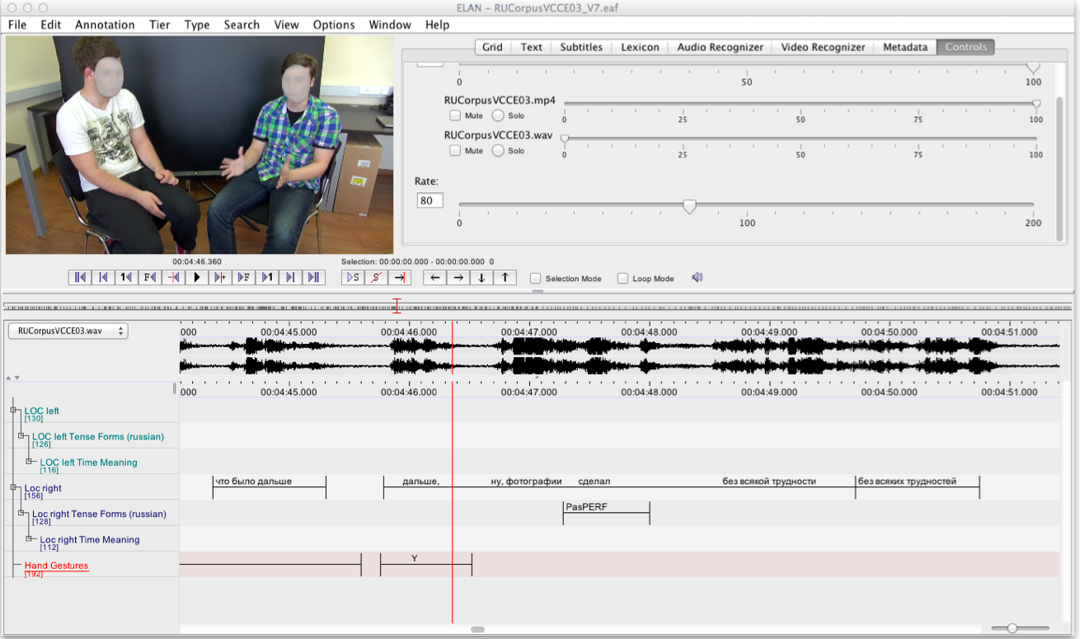
Coding with ELAN
Notes:
A chaque fois, les locuteurs de gauche et de droite sont distingués selon leur position. Une ligne séparée qui est caché dans cette photo d’écran correspond à la traduction qui permet un rendu de la parole en anglais pour discuter ensemble au sein de l’équipe d’un exemple dans une langue partagée. Les temps grammaticaux figurent dans une piste liée au locuteur gauche ou droit et un temps chronologique (Time Meaning) figurant juste en dessous. Cette piste est associée à la précédente de manière symbolique. Les gestes manuels sont codés dans une piste séparée, autorisant ainsi le codage des gestes quelque soit ce qui est dit. Nos avons extrait le signal vidéo des vidéos l’avons importé dans ELAN. On le voit sous forme d’ondes au-dessus des annotations. Cela aide à aligner les verbes codées avec le signal. Finalement nous avons ajusté le codage des gestes avec leur production visible dans la vidéo. Le chevauchement nous aide à retrouver le temps associé au geste lorsque nous faisons des requêtes.

Slide 18
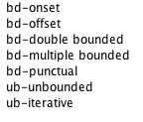
Transcription
Time
Coding of boundaries for those gestures:
bounded (bd) or unbounded (ub)
Notes:
movement with pulse of effort (bounded) vs. movement with controlled exertion of effort (unbounded) independent from gesture types / categories / functions

Slide 19
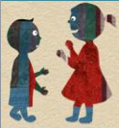
Bounded - Punctual

Slide 20
Bounded - offset
Notes:
Limite à la fin

Slide 21
Unbounded

Slide 22
« Tout le monde passait à côté »
(everybody walked by her side) unbounded
Notes:
Tout le monde passait à côté
Exemple qui confirme l’hypothèse
An unbounded gesture is co-produced with the verbal form in the imparfait « tout le monde passait à côté » (everyone was walking pas her).

Slide 23
« Elle est tombée » (she fell down)
bounded
Notes:
Elle est tombée
Confirme l’hypothèse

Slide 24
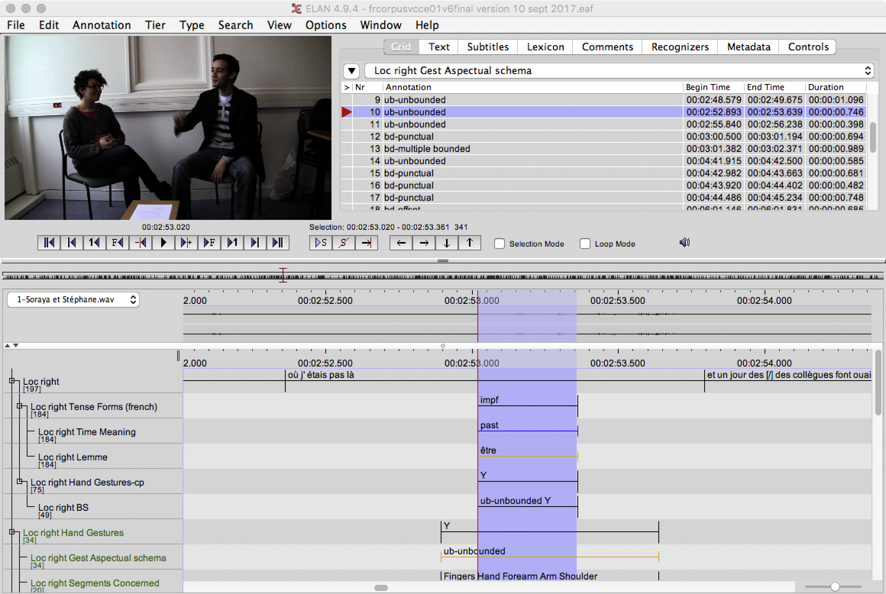
Use with ELAN

Slide 25
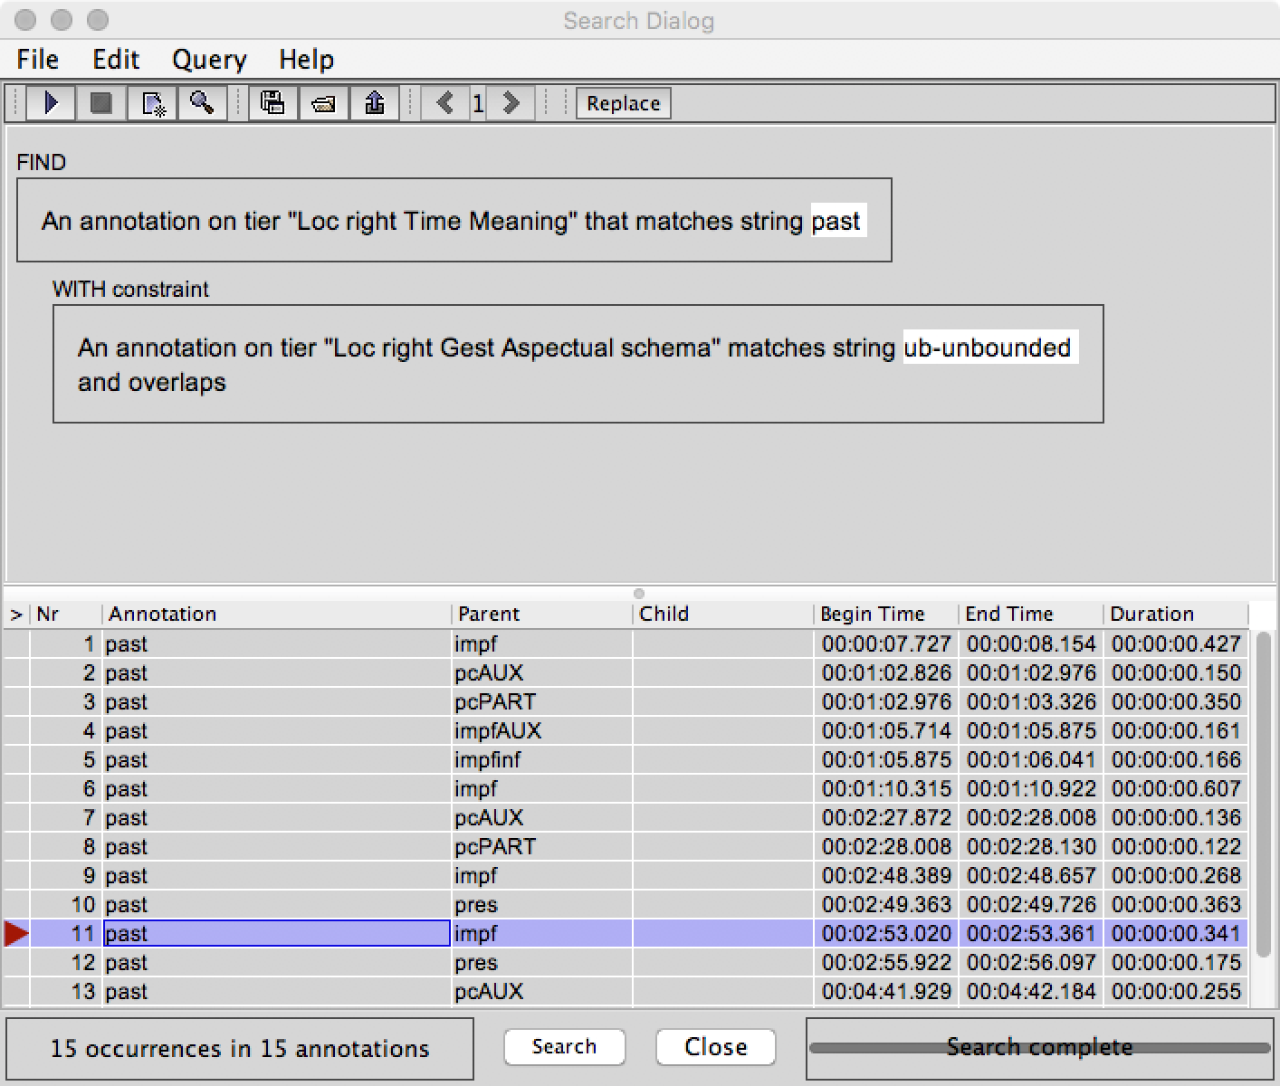
Looking for specific data
First condition
Second condition

Slide 26
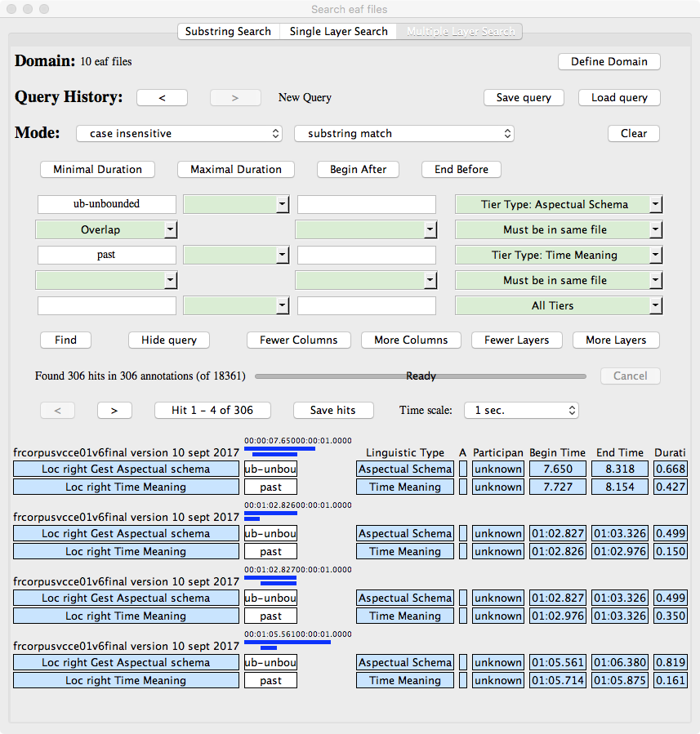
Search for specific data in multiple files

Slide 27
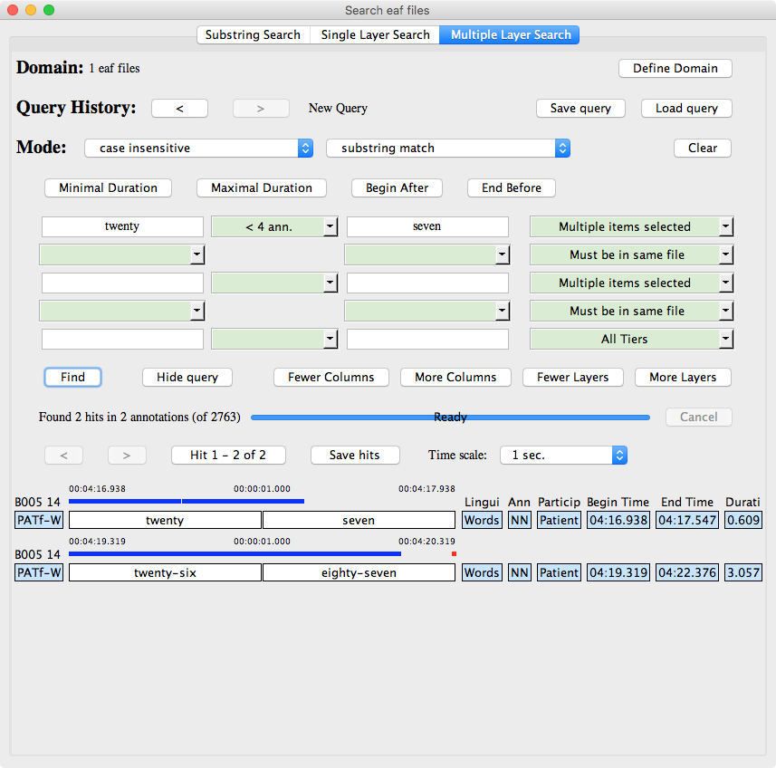
Search for successive data in multiple files

